Slide 1
Paket Analizi ve Snifferlar
Network üzerinde haberleşme esnasında binlerce olay olmaktadır. Tüm bu olayların detaylı anlaşılabilmesi için paket seviyesinde incelemeler yapılması gerekmektedir. Paket seviyesinde yapılan incelemeler esnasında hiçbir şey bizden saklanamaz.

Slide 2
Paket Analizi ve Snifferlar
Paket analizi; Sayısal bir ağ üzerinden geçen trafiği izlemeye yarayan yazılımların genel adıdır. Ayrıca paket analizi, protokol analiz olarak da adlandırılmaktadır. Paket analizi ile ağ üzerinde akan paketler yakalanır (capture) bu paketlerin yorumlanması (interpreting) işlemi gerçekleştirilir.

Slide 3
Paket Analizi ve Snifferlar
Paket analiz yazılımları aslında sniffer yazılımları olarak da adlandırılmaktadır. Ağ üzerinde akan paketlerin değerlendirilerek o anda kim ağ üzerinde, networkte bantgenişliğini kimler tüketiyor, networkün en yoğun kullanıldığı (peak) anlar, clear text protokollere ait akan bilgilerin görüntülenmesi, paket kaybı hesabı vb. birçok işlem snifferlar ya da paket analiz yazılımları ile yapılabilmektedir.

Slide 4

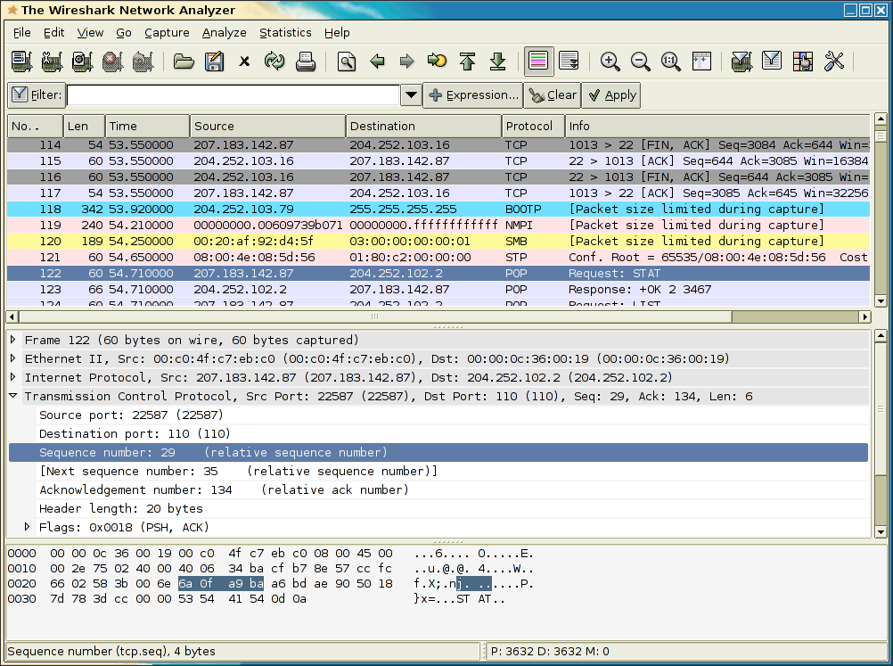
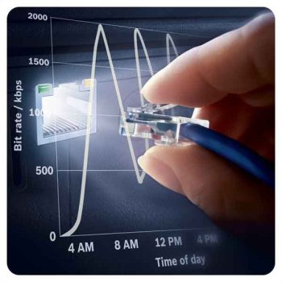
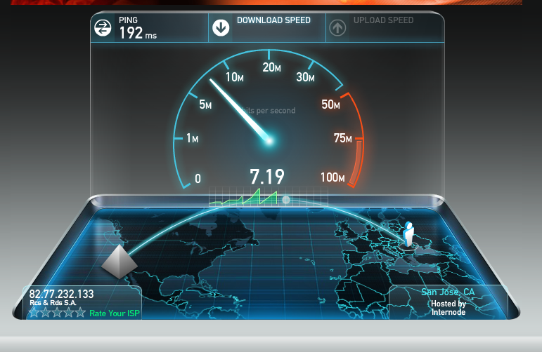

Slide 5
Paket Analiz Yazılımı Seçerken Dikkat Edilecekler
Desteklenen protokoller
      HTTP, DNS, TELNET, SSH, ICMP vb
Kullanıcı ara yüzü (GUI / CLI)
Maliyet
İşletim sistemi desteği
Kullanıcı desteği ve eğitim

Slide 6
Paket Snifferların Çalışma Mantığı
Paket sniffing süreci 3 parçadan oluşmaktadır. Bunlar;
Collection
Conversion
Analysis

Slide 7

Collection
Paket analiz yazılımlarının ilk işlem safhasıdır. Network Interface Card, promiscuos modda ağ üzerinde kablodan akan tüm paketleri ham formatta “conversion” ve “analysis” safhalarında kullanmak üzere yakalar.

Slide 8
Conversion
Bu safhada network üzerinde elde edilen paketler okunabilir formata dönüştürülür. Çünkü collection safhasında raw (ham) formatta veriler toparlanır. Bu toparlama işlemi ise Wireshark yazılımında WinPcap driver’ı ile gerçekleşmektedir.

Slide 9

Analysis
Yakalanmış verinin derinlemesine incelendiği adımdır. Paket çözümleyicisi yakalanmış ağ verisini alır, çıkarılan bilgiye dayanarak protokolünü doğrular ve protokolün belirli özelliklerinin analizi ile başlar.

Slide 10
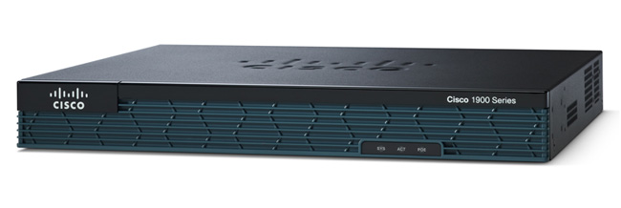
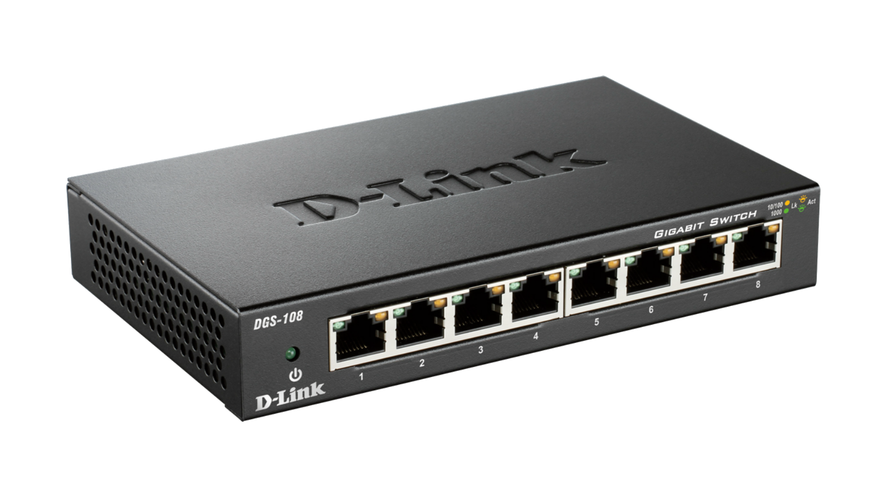
Network Cihazları
Hub
Bridge
L2 Switch
Router
L3 Switch

Slide 11
HUB-1
Günümüzde 4 portlu hub’dan 48 port’lu rack mount hub’lara kadar geniş yelpazesi bulunan basit network cihazlarıdır.
Hub bir portundan gelen veriyi diğer tüm portlarına da basar. Örneğin 4 portlu bir hub’da 1 ve 2 numaralı portlara bağlı cihazlar haberleşiyor olsa dahi 3 ve 4 numaralı portlarda bulunan cihazlarda bu haberleşmeye ait paketleri alabilmektedir.

Slide 12
HUB-2
Hub’lar günümüzün modern networklerinde yaygın olarak kullanılmasa da halen kullanımı devam etmektedir.
Half-duplex olarak çalışırlar yani hem paket gönderimini hem de paket alımını eş zamanlı yapamazlar.

Slide 13
SWITCH-1
Switch’te aslında hub gibi gelen paketi gönderme işini icra ederken, farklılıklar da arz etmektedir. Bu fark, hub üzerine gelen paketi tüm portlarından gönderirken, switch yalnızca ilgilisine gönderir. Yani paket broadcast yapılarak gönderilmez.
Günümüzde yönetilebilir (managable) ve yönetilemez (un-managable) switch’ler bulunmaktadır. Managable switch’ler networkü kontrol altına alma konusunda büyük kolaylıklar sağlamaktadır.

Slide 14
SWITCH-2
Switch’ler bir cihazla doğrudan iletişime geçebilmesi için o cihazın MAC adresini biliyor olması gerekmektedir.
MAC adresleri, switch’in MAC adres tablosunda saklanmaktadır.
Eğer iletişim kurulmak istenen cihaza ait MAC adresi MAC adres tablosunda yok ise bu sefer broadcast yayın yapılır. Bu yayın esnasında ise ARP paketleri kullanılmaktadır.

Slide 15
SWITCH-3
Switch paketi yalnızca spesifik portta yer alan cihaza gönderdiği için network yükünü de büyük oranda azaltmış olmaktadır. Örnek vermek gerekirse 24 portlu bir switch’te 1 ile 3 numaralı portlarda yer alan host’lar haberleşmek istemesi halinde 3 numaralı host’a ait MAC adresinin bilinmesi durumunda doğrudan bu host ile iletişim başlamaktadır.

Slide 16
ROUTER-1
Router’lar OSI modelinde tanımlandığı üzere 3.katman olan “Network layer”’da çalışmaktadır.
Router’ların görevi bir paketin bir LAN’dan başka LAN’lar üzerine forward edilmesini sağlamaktır. Yapılan bu işleme ise routing denilmektedir.

Slide 17
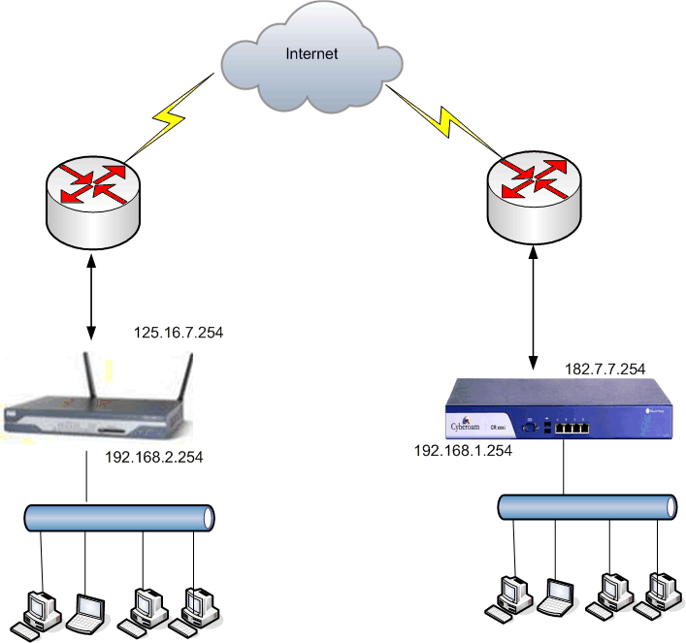

Slide 18
Network Temelleri

Slide 19
Network Nedir?
Network; küçük bir lokasyon içerisindeki ya da daha uzak mesafelerdeki bilgisayar vb. cihazların iletişim hatları vasıtasıyla haberleşebildiği, kaynaklarını paylaşabildiği ortamdır. En az iki bilgisayarın/cihazın olduğu bir ortamda network’ün varlığından bahsedilebilir.

Slide 20
Network Topolojileri
LAN (LOCAL AREA NETWORK)
  Örnek: Bir bina içerisindeki ağ ortamı
MAN (METROPOL AREA NETWORK)
  Örnek: Bir şehir içerisindeki ağ ortamı (İstanbul gibi)
WAN (WIDE AREA NETWORK)
  Örnek: Farklı şehirler arasındaki ağ ortamı (Ankara – İstanbul bağlantısı gibi.)

Slide 21
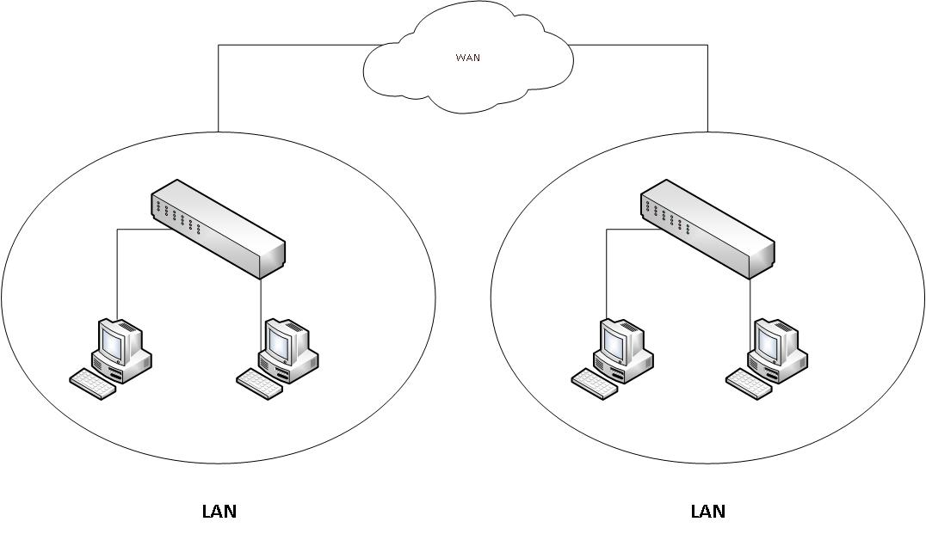

Slide 22

HATIRLATMA
Router, farklı yerlerdeki LAN’ları buluşturmamızı sağlar.

Slide 23
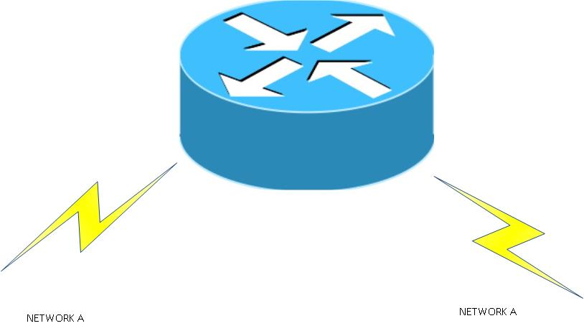

Fa 0/0
Fa 0/1
192.168.10.0/24
192.168.10.0/24

Slide 24


192.168.10.0/24
192.168.20.0/24

Slide 25
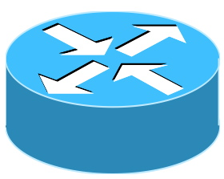


ISP
MODEM

Slide 26
FİZİKSEL TOPOLOJİLER
BUS
RING
STAR

Slide 27
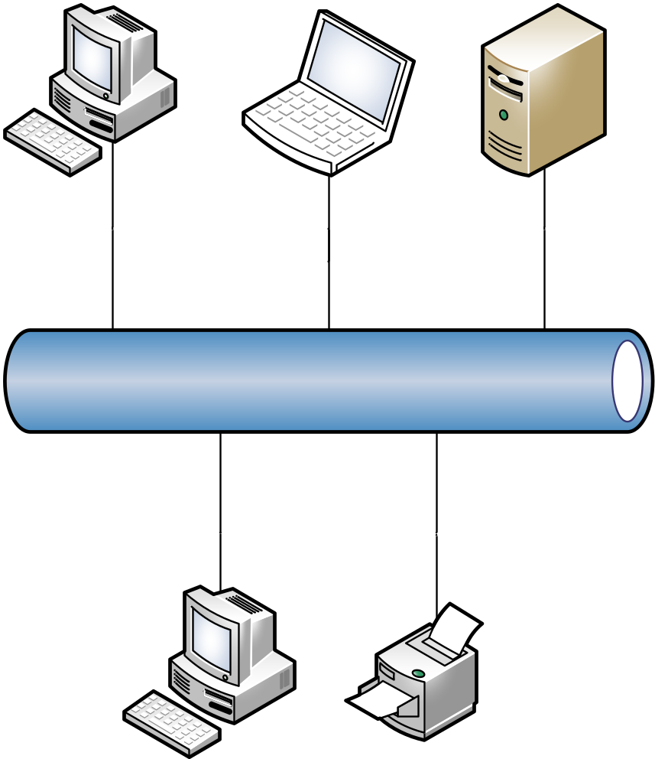

BUS TOPOLOGY

Slide 28
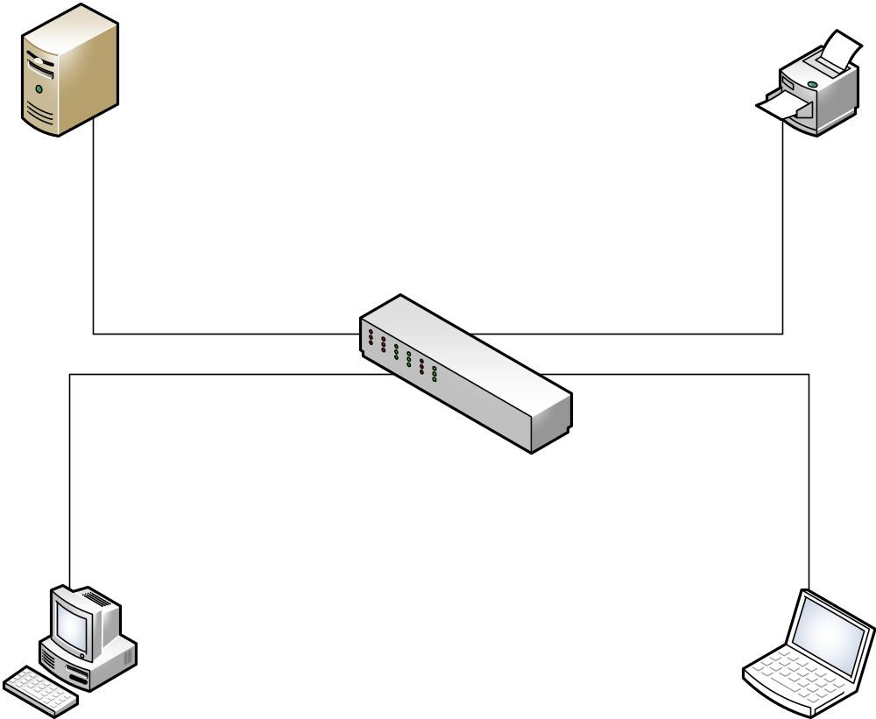
STAR TOPOLOGY

Slide 29
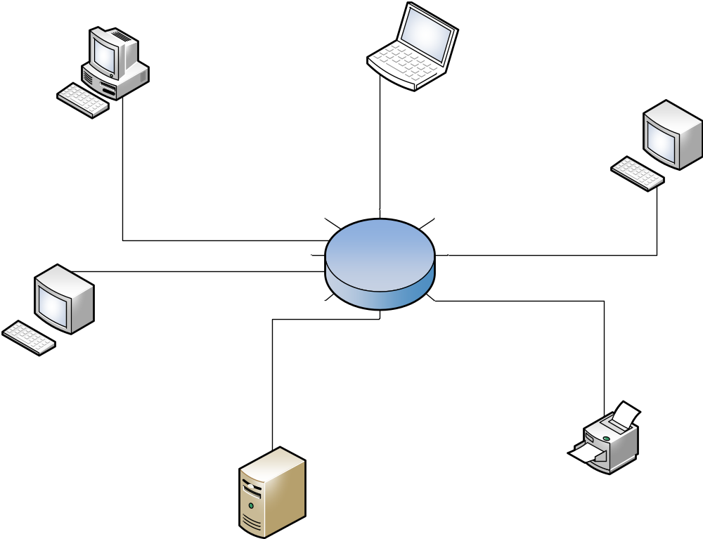
RING TOPOLOGY
Yıldız topolojisindeki hub yerine burada MAU ya da MSAU kullanarak gelen sinyalin halka şeklinde tek yönde iletilmesi sağlanır. Düğümlerden herhangi birindeki hata ya da kablodaki bir sorun tüm düğümleri etkileyecektir.
MAU

Slide 30
OSI (OPEN SYSTEM INTERCONNECTION)
Farklı üreticilerin üretmiş oldukları bilgisayar/network malzemelerinin birbirleri ile uyumlu olarak çalışması amacıyla, ISO (International Standard Organization) tarafından, mevcut ağ yapıları incelenerek ortaya konulmuş bir standarttır.

Slide 31
Encapsulation – DeEncapsulation Süreci
7 | Application Layer
6 | Presentation Layer
5 | Session Layer
4 | Transport Layer
3 | Network Layer
2 | Data Link Layer
1 | Physical Layer
7 | Application Layer
6 | Presentation Layer
5 | Session Layer
4 | Transport Layer
3 | Network Layer
2 | Data Link Layer
1 | Physical Layer
Encapsulation
De-encapsulation

Slide 32
DİKKAT !!!
Layer 7 : Data
Layer 6 : Data
Layer 5 : Data
Layer 4 : Segment
Layer 3 : Packet
Layer 2 : Frame
Layer 1 : Bits
 |  |  | DATA | LAYER 5-6-7
SEGMENT
 |  | LAYER 4 HEADER | DATA | LAYER 4
PACKET
 | LAYER 3 HEADER | LAYER 4 HEADER | DATA | LAYER 3
FRAME
LAYER 2 HEADER | LAYER 3 HEADER | LAYER 4 HEADER | DATA | LAYER 2
BITS
100101111100111000111101010101 |  |  |  | LAYER 1

Slide 33
Physical Layer
Donanım katmanı olarak da bilinir.
Verinin kablolu / kablosuz olarak nasıl yol alacağının belirlendiği katmandır.
0 ve 1’lerin olduğu katmandır.
Problemler genellikle bu katmanda meydana gelir.
Fiziksel katmanın iletişim kuralları için 10Base-T, 10Base-TX, F/O, 802.11/b/g/n, RF (radio frequency), RS-232, RS-485 vb. örnek olarak verilebilir.
Hub ve repeater cihazları bu katmandadır.

Slide 34
STRAIGHT VE CROSS-OVER KABLOLAR
T-568A
  Turuncu – Beyaz
  Turuncu
  Yeşil – Beyaz
  Mavi
  Mavi – Beyaz
  Yeşil
  Kahverengi – Beyaz
  Kahverengi
T-568B
  Yeşil – Beyaz
  Yeşil
  Turuncu – Beyaz
  Mavi
  Mavi – Beyaz
  Turuncu
  Kahverengi – Beyaz
  Kahverengi
Not: Farklı cihazlar birbirine straight (düz), aynı cihazlar cross-over (ters) bağlanır.
T-568A ile T-568B arasındaki fark 1-3 ve 2-6 numaralı kabloların yerlerinin değişmesidir.

Slide 35
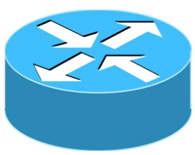

Cross Over / Straight BAĞLANTI ÖRNEKLERİ
Cross-over
Straight
Cross-over
Cross-over

Slide 36
Data Link Layer
Physical layer’dan alınan bitleri veya network layer’dan alınan paketleri frame (çerçeve) adı verilen formata dönüştürür.
MAC (Media Access Control) adresi bu katmana ait fiziksel bir adrestir.
Fiziksel kabloda çarpışma olmadan veri iletimi ile verilerin hata tespitlerini gerçekleştirir.
Switch ve bridge cihazları bu katmandadır.

Slide 37
MAC Adresi
48 bitlik bir değerdir.
Tekildir. (unique)
İlk 3 oktet OUI (Organizational Unit Identifier) tarafından tahsis edilir. Sonraki 3 oktet ise üretici (vendor) tarafından atanır.
MAC adresini öğrenmek için;
  Windows platformunda : ipconfig /all ya da getmac
  MAC OS X : ifconfig
  Linux : ifconfig -a | grep HWaddr

Slide 38
Network Layer
Kaynaktan çıkan paketin farklı ağda yer alan bir hedefe iletilmesinden sorumludur, kaynak ve hedef için adresleme mekanizması sunar.
Her bir veri parçasının doğru hedefe gönderilmesini sağlamak için her cihazın kendine özgü bir adresi olmalıdır. Ağ katmanında bu adresler IP (Internet Protocol) adresleridir.
Adreslerin yönlendirme işlemi bu katmanda gerçekleşir.
Hedefe giden en iyi yolun tespit edilmesini sağlar.
Data Link Layer’dan gelen frame’leri, Transport Layer’a aynı şekilde Transport Layer’dan gelen segment’leri Data Link Layer’a iletmekten sorumludur.
Network layer iletişim kuralları için IP, ICMP, ARP, RIP, OSPF, BGP örnek olarak verilebilir.

Slide 39
IP Adresi
8 bitlik, 4 oktetten meydana gelir.
A,B,C,D ve E sınıfı adresler vardır.
Günümüzde IPv4 kullanılır. Yakın bir gelecekte ise IPv6’ya geçilecektir. IPv4 2^32 cihazı adreslemeye izin verirken, IPv6 2^128 cihazı adresler.
IP header aşağıdaki birimlerden oluşur.
  TTL,
  Source/Destination Address,
  Type of Service,
  Version (v4, v6 gibi.),
  Packet, Header length

Slide 40
TRANSPORT LAYER
Transport layer, network layer ile session layer arasında logic bağlantı kurulmasını sağlayan katmandır.
Üst katmanlardan (application/presentation/session) alınan verileri segmentlere ayırır ve alt katmanlara iletir.
Üst katmanlardan gelen verilerin bozuk olup olmadığını control eder.
Transport layer en bilinen TCP ve UDP protokolleri ile çalışır.
TCP iki bilgisayar arasında bağlantı tesis edilmesini sağlar. Bağlantı kurma aşamasında three way handshake diye anılan yöntemle bağlantı kurulur.

Slide 41

THREE WAY HANDSHAKE
Syn: 10
Client------- SYN (X)------>Server
Client<------SYN (Y) + ACK (X+1)-------Server
Client-------ACK (Y+1)----->Server
Ack: 11
Syn: 30
Ack: 31

Slide 42
ÖNEMLİ !!!
Üst katmanlardan gelen datayı segmenlere ayırmaya segmentasyon (segmentation) denir.
TCP segmentlere ayrılan dataya sıra numarası verir. (sequence number)
1
2
3
4
5
Üst segmentten gelen DATA

Slide 43
TCP vs. UDP
TCP | UDP
Güvenilir | Güvenilir değil
Güvenli bağlantı kurulması gereklidir. | Bağlantı gerekmez
Akış kontrolü var. | Akış kontrolü yok
Segmentler sıralandırılır. | Datagram sıralaması yok
Güvenlik gerektiren uygulamalarda tercih edilir. | Gecikme yaşanmaması gereken uygulamalarda tercih edilir. VoIP, DNS

Slide 44
Port Numaraları
Well known : 0 – 1024
Registered : 1025 – 49151
Dynamic : 49152 – 65535
Well-known portlara örnek:
  80 (http), 443 (https), 21 (ftp), 22 (ssh), 23 (telnet), 53 (dns), 110 (pop3), vb.

Slide 45

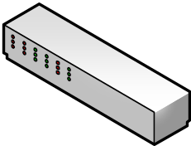
OSI - Örnek Olay İncelemesi
HTTP (80)
FTP (21)
TELNET (23)
IP Addr : 172.16.100.10/24
MAC Addr : A
IP Addr : 172.16.100.200/24
MAC Addr : B
Bilgisayar sunucu üzerinde çalışan HTTP servisine erişmek istediğinde arka planda neler oluyor ????

Slide 46
İnceleme Sonucu
 |  |  | DATA | LAYER 5-6-7
SEGMENT
 |  | LAYER 4 HEADER | DATA | LAYER 4 | Source port: 5000
PACKET |  |  |  |  | Destination port: 80
 | LAYER 3 HEADER | LAYER 4 HEADER | DATA | LAYER 3 | Source IP: 172.16.100.10
FRAME |  |  |  |  | Destination IP: 172.16.100.200
LAYER 2 HEADER | LAYER 3 HEADER | LAYER 4 HEADER | DATA | LAYER 2 | Source MAC: A
BITS |  |  |  |  | Destination MAC: B
100101111100111000111101010101 |  |  |  | LAYER 1
Burada 5000 değeri istemcimiz için üretilen dynamic port numarasıdır.

Slide 47
UNICAST, MULTICAST, BROADCAST Trafik Tipleri
Unicast, multicast ve broadcast trafik tipleri kendilerine özgü bazı özelliklere sahiptir.

Slide 48
BROADCAST
Broadcast trafik tipi ile gönderilen paket, network üzerindeki tüm cihazlara gitmektedir.
Hub’ın portlarına paket gönderim işlemi,
Switch’in MAC adresini bilmediği cihazın MAC adresini öğrenmek için göndermiş olduğu ARP request,
  hepsi broadcast trafik tipinin icrasına örnek olarak verilebilir.

Slide 49
MULTICAST-1
Multicast trafik tipinde, bir kaynaktan çoklu hedefe gönderim söz konusudur. Bu gönderim işlemi ise eş zamanlıdır.
Multicast trafik tipinin amacı aynı içeriği birden fazla kaynağın alarak, aynı içerik için çok sayıda bant genişliği tüketilmesini engellemektir.
Türk Telekom tarafından geliştirilen IPTV projesi multicast trafik için verilebilecek olan en iyi örneklerdendir.

Slide 50
MULTICAST-2
Multicast trafik esnasında 224-239 aralığındaki D sınıfı IP adresleri kullanılmaktadır.

Slide 51
UNICAST
Bir kaynaktan üretilen paketin yalnızca bir hedefe gitmiş olduğu trafik tipini ifade etmektedir.

Slide 52
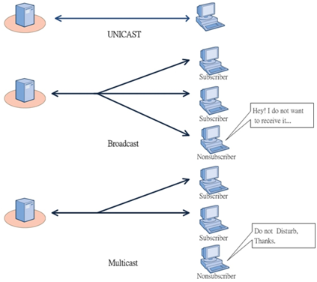

Slide 53
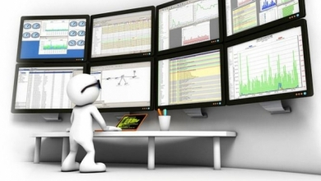
Promiscuos Mod ve Monitor Mod

Slide 54
Promiscuos mod-1
Network kartları çeşitli modlarda çalışabilmektedir. Bu modlardan bir tanesi de promiscuos moddur.
Bir kaynaktan gönderilen paketin hedefi her neresi olursa olsun, promiscuos modda çalışan network kartı aynı subnette olduğu ağdaki paketlerin tamamının bir kopyasını üstüne alır.

Slide 55
Promiscuos mod-2
Elbette bu paketlerin network kartı üzerine bir kopyasının alınması demek bilgisayar üzerinde işlenmeyi bekleyen yığın paketler anlamına gelmekte ve CPU üzerinde ilave iş yükleri oluşturmaktadır.
Paket analiz yazılımı ya da snifferların yaptığı iş aslında network kartının modunu otomatik olarak promiscuos moda alarak trafiğin denetlenmesini ve paketlerin bir kopyasının üstüne çekilmesini sağlamaktır.

Slide 56
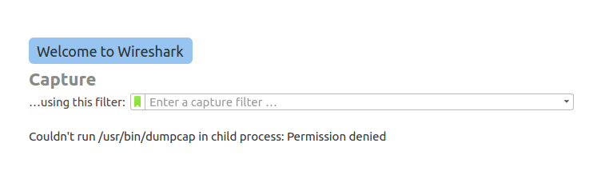
Promiscuos mod-3
Network kartının promiscuos moda alınabilmesi için root / administrator seviyesinde yetki gerekmektedir. Aksi halde uyarı ile karşılaşırsınız.

Slide 57
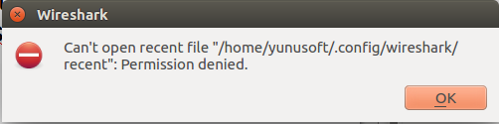

Slide 58
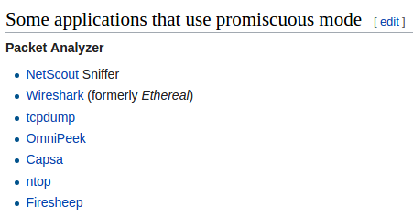

Slide 59
Promiscuos mod-4
Bir network kartının promiscuos moda alınarak paketlerin bir kopyasının sniffer üzerine alınmasının 2 temel gerekçesi vardır.
Ağda akan tüm paketleri sniff (koklamak) etmek ve clear text akan protokollere ait verileri toplamak. (telnet, http, ftp gibi.)
Network üzerinde meydana gelen yavaşlama ya da zararlı yazılım tespiti gibi problemleri çözümek.

Slide 60
Monitor Mod-1
Monitor mod, Rfmod (radio frequency mod) olarak da bilinmektedir.
Bu mod promiscuos modun aksine yalnızca kablosuz ağları sniff etmek amacıyla kullanılmaktadır.
Monitor mod 802.11’de tanımlı olan wireless modlarından yalnızca bir tanesidir.

Slide 61
Monitor Mod-2
Monitor mod’da herhangi bir AP (access point) ile ilişkili olmasak dahi sniff ettiğimiz access point üzerinde akan tüm verileri sniffer yazılımı üzerinde takip edebilmekteyiz.
Ancak verilerin şifreli ya da açık olması bunların anlamlandırılması sürecinde önem arz etmektedir.

Slide 62
Monitor Mod-3
Son olarak bilmemiz gereken monitor mod wireless kartımızın driver’ı ile ilişkili olduğundan bu modu kullanabilmek için broadcom ya da Ralink sürücülerine sahip wireless kartları kullanmak monitor modda paketleri sniff etmenizde büyük rol oynayacaktır. (Linux OS için)

Slide 63
Sniffer’ın doğru noktaya konumlandırılması
Sniffer yüklü olan bir laptop’un, paketleri takip edilmek istenen ağa kablo vasıtasıyla takılması sonucunda ağdaki tüm paketleri takip altına almamız öyle kolay değildir. Sniffer’ın doğru konumlandırılıyor olması da önemli bir süreçtir. Bu işlemin doğru bir şekilde farklı network cihazları üzerinde nasıl yapacağımızı ele alalım.

Slide 64
Tapping into the wire
Bir ağı takip etmek ve o ağa dahil olmak “tapping into the wire” kavramı ile ifade edilmektedir.

Slide 65
Hub’ın sniff edilmesi-1
Hatırlayacak olursanız hub üzerindeki herhangi bir paket, hub’a bağlı tüm hostlara gönderilmektedir. Bundan ötürü hub’ın sniff edilmesi oldukça kolaydır.
Ancak kolaylığın yanında bir de problemimiz bulunmaktadır. Promiscuos modda olan PC’mize hub üzerinde akan tüm paketler geleceğinden anlamlı-anlamsız her şey geleceğinden çok sayıda paket ile boğuşuyor olacağız. Tabi bunların üstesinden filtreleme seçenekleri ile geleceğiz.

Slide 66
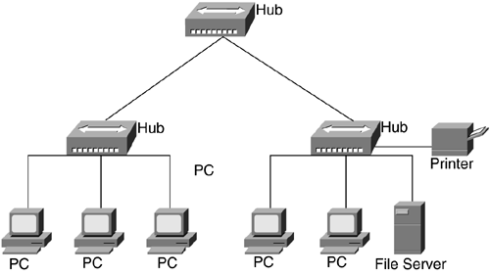

Slide 67
Hub’ın sniff edilmesi-2
Hub üzerinde tek bir collision domain olmasından ötürü network üzerinde paketlerin herhangi bir çarpışmaya maruz kalması durumunda bazı paketleri yakalayamadan kaybolduğu durumlar ile de karşılabileceğimizi bilmemiz önemlidir.

Slide 68
Hub’ın sniff edilmesi-2
Hub üzerinde tek bir collision domain olmasından ötürü network üzerinde paketlerin herhangi bir çarpışmaya maruz kalması durumunda bazı paketleri yakalayamadan kaybolduğu durumlar ile de karşılabileceğimizi bilmemiz önemlidir.

Slide 69
Switch’in sniff edilmesi-1
Network trafik analizini gerçekleştirecek analist switch üzerine bağlantı gerçekleştirdiği anda görebileceği trafik yalnızca broadcast olanlar ve kendisine gelip-giden trafik olacaktır.
Switch sniff edilmek istendiğinde temelde 3 metot bulunmaktadır.
Bunlar;
Port mirrorring 2) ARP poisoning 3) Hubbing

Slide 70
1) Port Mirroring
Port mirroring aynı zamanda port spanning olarak da bilinmektedir ve en kolay şekilde ilgili porttaki cihazı sniff etmenin yoludur.
Port mirroring ile sniff yapabilmek için elbette switch’in port mirrorring özelliğini desteklemesi ve bu özelliği aktif hale getirebilecek admin yetkisinin bulunması gerekmektedir.

Slide 71
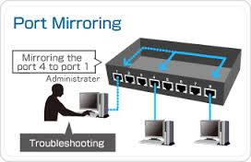
Port Mirroring Konfigürasyonu (Cisco)
Show monitor
Monitor session 1 source interface fa 0/4
Monitor session 1 destination interface fa 0/1

Slide 72
2) ARP Cache Poisoning
Switch’ler üzerinden host’lar haberleşirken MAC adresleri ile IP adresleri arasında dönüşüm olmaktadır. Bu dönüşüm işlemi ARP (Address Resolution Protocol) ile gerçekleştirilmektedir.
Haberleşmek isteyen hostlar arasında öncelikle broadcast olarak ARP request gönderilir. İlgili hostun MAC adresi öğrenildikten sonra (ARP reply paketi ile) iletişim başlatılır.

Slide 73
2) ARP Cache Poisoning-2
ARP cache poisoning tekniği kullanılarak hedef cihaza IP – MAC eşleştirmesi esnasında kandırmaca uygulanır. Bundan ötürü paketler sniffer yazılımının yüklü olduğu PC’den geçer. Artık paketler sizin kontrolünüzde.
ARP cache poisoning tekniğini Ettercap (Linux) ya da Cain && Abel (Windows) yazılımlarını kullanarak yapabilirsiniz.

Slide 74
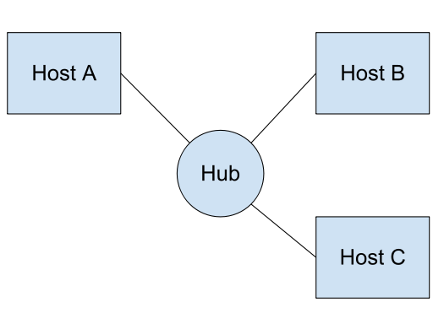
3) Hubbing out tekniği
Switch öncesinde hub takılır ve bu hub’a da takip edilmek istenen cihaz ile sniffer yazılımının yüklü olduğu PC bağlanarak paketler takip altına alınır.

Slide 75
3) Hubbing out tekniği
Burada HostA’nın sniffer olduğu düşünülürse HostB ve HostC arasındaki tüm trafik takip altına alınmış olur.

Slide 76
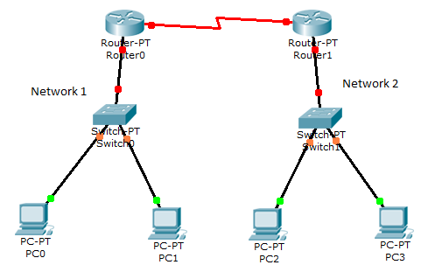
Router’ın sniff edilmesi
Burada HostA’nın sniffer olduğu düşünülürse HostB ve HostC arasındaki tüm trafik takip altına alınmış olur.

